Slide 1




Slide 2
1.1.3 理解知识

Slide 3
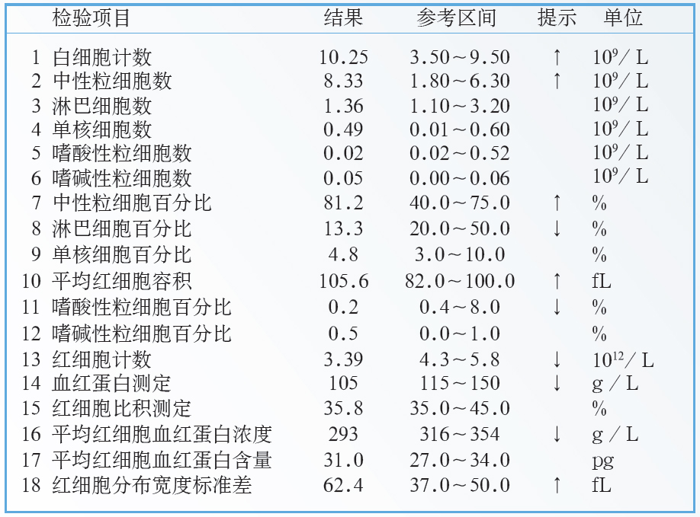
思考活动：医生靠什么诊断病情

Slide 4
相关医学知识
血常规中的许多指标都是一些常用的敏感指标，对机体内许多病理改变都有敏感反映，其中又以白细胞计数、红细胞计数、血红蛋白和血小板最具有诊断参考价值。临床常以白细胞计数作为判断感染属于病毒性还是细菌性的主要依据。
但有时仅以白细胞计数判定临床意义有一定的局限性，因此应结合白细胞分类计数进行诊断。白细胞包括中性粒细胞、淋巴细胞等五类。如果白细胞数增加，分类计数中以中性粒细胞数增加为主，则患者很有可能患有细菌性感染。如果患者患有病毒性感染，则主要表现应为淋巴细胞数增高，而中性粒细胞数和白细胞数一般不会增高。

Slide 5
信息与知识
（1）信息可以帮助我们理解情况，如表单中的白细胞的值……但仅靠这些信息并不能完全解决问题。
（2）人们对信息进行提炼和归纳后，获得实践中解决问题的方法、经验和技能，如白细胞计数高和病毒或者细菌有关，而中性粒细胞又是细菌感染的风向标，此时信息被内化为知识。这一过程伴随着人类发展的整个过程，不断产生新知。
（3）有了知识，我们才能有效解决问题，如帮小明确定病因：由细菌引起的呼吸道感染。

Slide 6
信息与知识关系
分析、提炼、归纳
信息
知识

Slide 7

屠呦呦经过多年医学研究发现了青蒿素，荣获2015年诺贝尔生理学或医学奖。这是中国科学家首次因为在中国本土进行的科学研究而获得诺贝尔奖，是中国科学界迄今为止获得的最高奖项，也是中医药成果获得的最高奖项。
思考
为什么有的医生会研究出令人瞩目的科研成果，为人类作出贡献？

Slide 8
数据、信息、知识
智慧
知识
信息
数据

Slide 9
领会数据、信息与知识的关系
概念 | 说明 | 案例1 | 案例2
数据
信息
知识

Slide 10
数据、信息与知识的关系
数据、信息和知识还依赖于它们使用的环境和应用者的知识结构。在某些情况下，经过处理后输出的信息，也可以被作为再次处理加工的数据。因此，在进行数据、信息和知识的关系分析时，就需要结合特定的环境与应用者的知识结构才会有意义。

Slide 11
思考
当今社会已经进入知识经济时代，我们不仅要有获取信息的能力，更要有探究和提炼知识的能力，形成智慧，更有效地创造未来。
同学们每天都会学习大量知识，大家是如何对知识进行管理的？

Slide 12
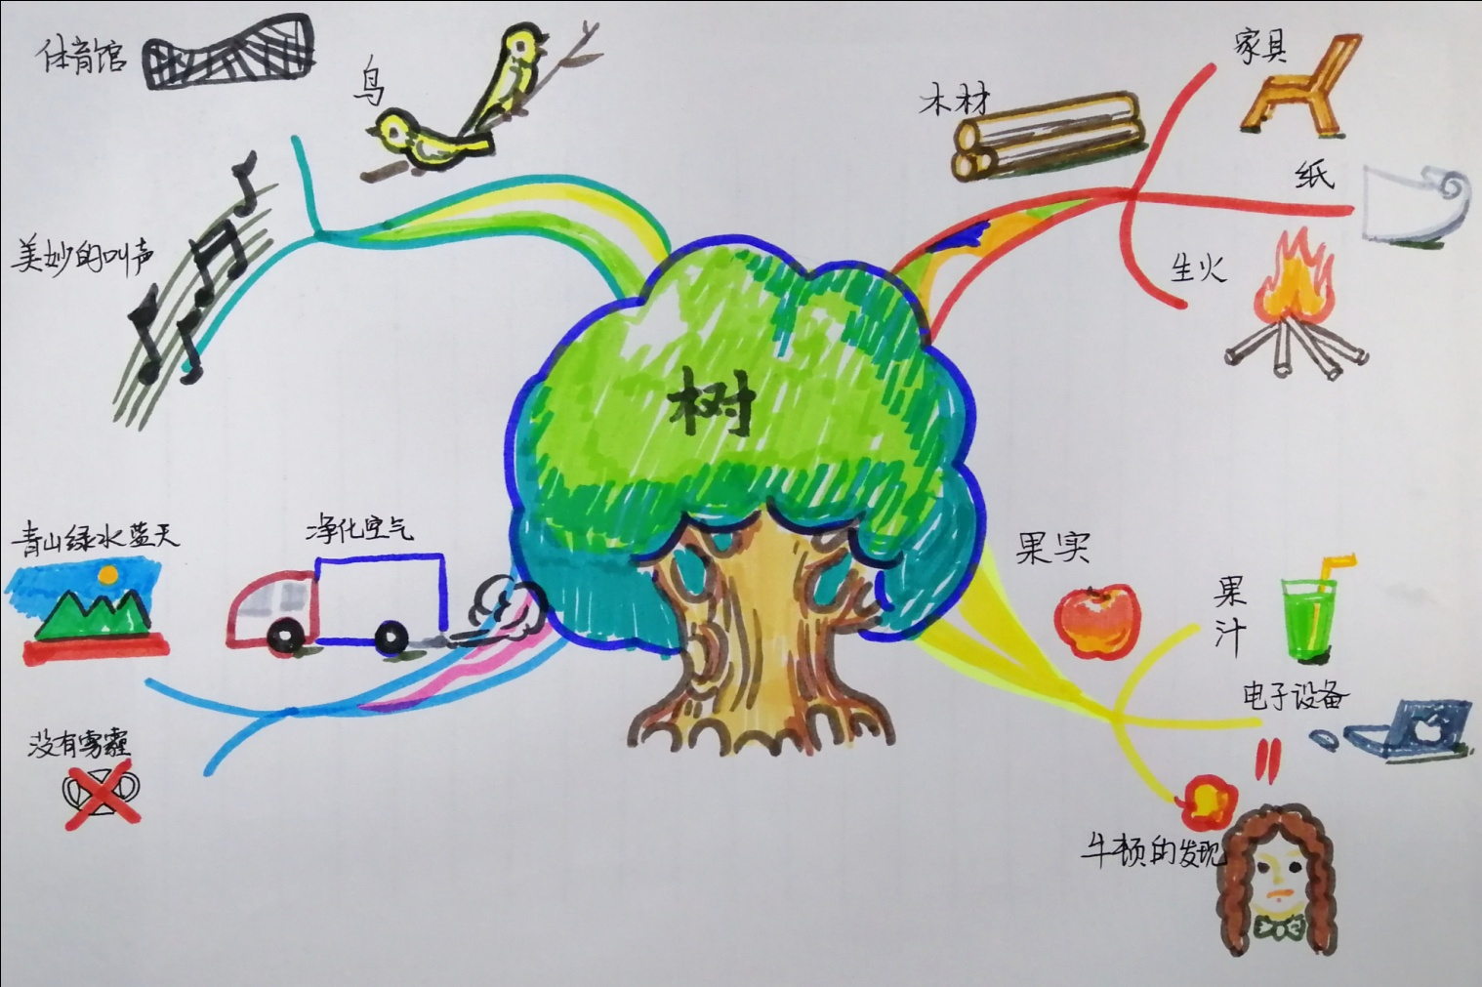
思维导图

Slide 13
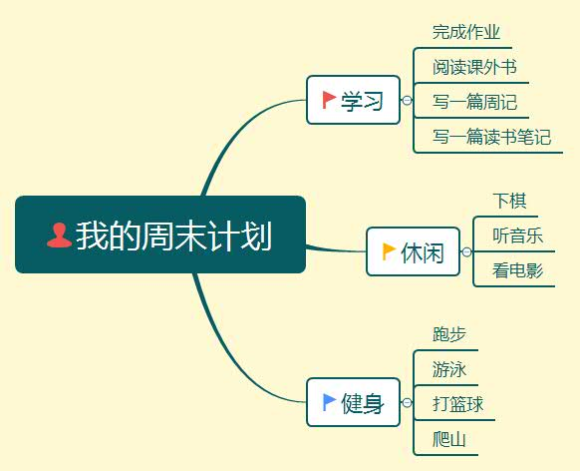
思维导图

Slide 14
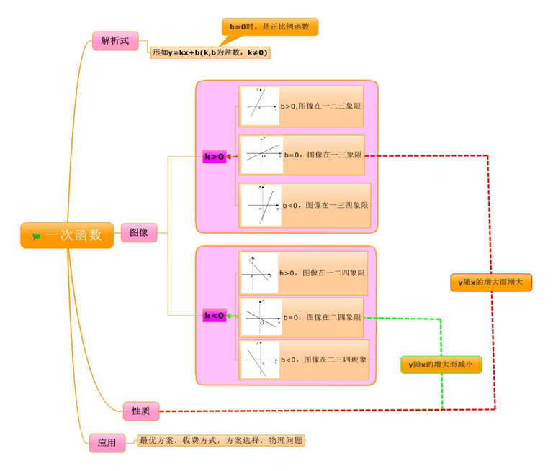
思维导图

Slide 15
思维导图
思维导图，也叫心智导图，是表达发散性思维的有效图形思维工具，它简单而有效，是一种革命性的思维工具。
思维导图运用图文并重的形式，把各级主题的关系用相互隶属与相关的层级图表现出来，把主题关键词与图像、颜色等建立记忆链接。一张思维导图能够直观地、有层次地显示出内容的组织结构与连接方式，知识间的内在联系，以及一些重要观点和关键点，以便于人们的理解与表达。

Slide 16
思维导图特点
可以帮助人们发散性思考，进行知识结构化呈现。

Slide 17
思维导图
能绘制思维导图的工具有很多。XMind是一款流行的思维导图软件，可以直接用模板创建思维导图，还可以免费使用XMind Cloud，直接在浏览器里创建、查看和编辑思维导图，并将思维导图保存在云端。MindMaster是一款国产跨平台、多功能的思维导图软件，该软件也支持云存储。

Slide 18
思维导图
绘制思维导图的方法
1.从中心点开始绘制中心主题，整个思维导图围绕这个中心主题展开。
2.围绕中心主题绘出各个分支内容，在各个分支下再绘制下属的分支，并及时记录关键内容。
3.整理好各个分支内容，以及它们之间的关系。
4.注意处理好文字、图、线、色彩的协调和美观。

Slide 19
使用软件绘制思维导图
1.探究制作思维导图：将前面表格化总结的“数据、信息、知识”的关系用知识结构图的方式呈现。
2.学生借助微视频自学使用思维导图软件绘制的方法，并用知识结构图方式呈现学习结果。
3.交流展示学生作品，并引导学生对比这种知识结构图与表格方式在绘制和信息表现上的不同。

Slide 20

项目活动
要求：制订增强体质、促进健康的方案与措施，用思维导图呈现结果。

Slide 21
项目活动
课堂中的项目实施：
1.从“身体形态、身体机能和身体素质”等方面提炼相关信息。
2.从“个人健康评估、运动习惯养成、体质改善措施”等方面展开讨论。
3.制订增强体质、促进健康的方案与措施，用思维导图呈现讨论结果。

Slide 22
课堂小结
理解知识；领会数据、信息与知识之间的关系；学会使用思维导图工具管理知识。在项目活动中学习、合作和创新。

Slide 23
课后作业
试围绕某一学科的知识要点，绘制思维导图，梳理知识结构体系。

Slide 24
谢谢观看
Thanks for watching

